Slide 1
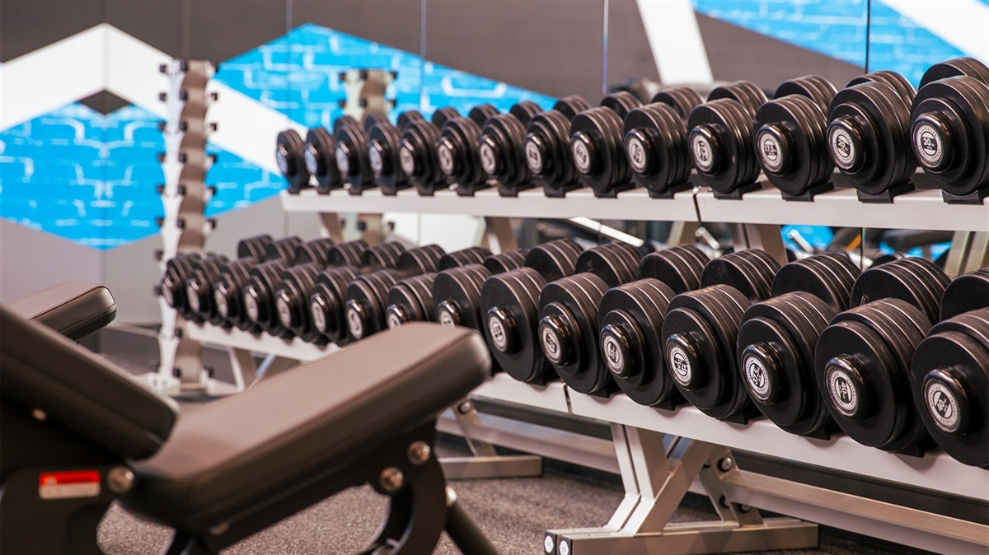

Atualize o seu treino
Notes:
Gonçalo

Slide 2

Objetivos
Notes:
Mencionar dificuldade em acompanhar treinos (ex: registar queimas de calorias)

Slide 3



Recursos Utilizados
HTML 5
CSS 3
JavaScript

Slide 4
Protótipo funcional

Slide 5
António Moreira – 93279
Gonçalo Cunha – 108352
Xavier Machado - 108019
Notes:
Gonçalo

